Slide 1
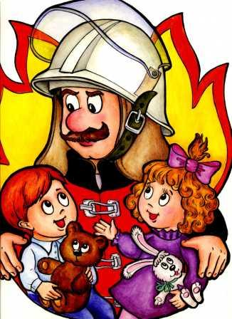
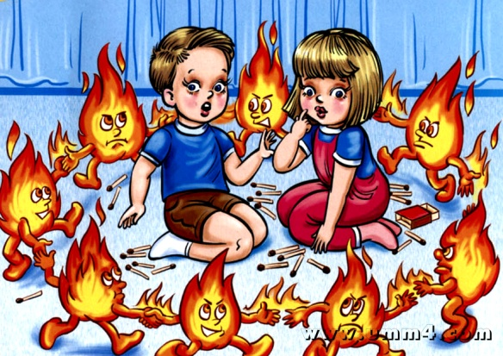
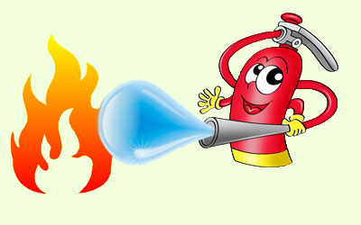
Муниципальное бюджетное дошкольное образовательное учреждение детский сад №14 муниципального образования горд Горячий Ключ
Кукольный театр
«Огонь жжётся»
Автор: воспитатель Попова Людмила Фёдоровна

Slide 2
Цель: Учить детей осторожности в обращении с огнем, не играть со спичками, не разжигать костры, не трогать горячие угли в костре. Развивать память, внимание, воображение, речь. Воспитывать бережное отношение к природе, желание беречь и охранять природу и животных, живущих в лесу.

Slide 3
Театр - это здорово!

Slide 7
Берегите лес от огня!!!

Slide 8
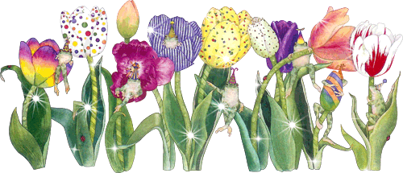
СПАСИБО ЗА ВНИМАНИЕ!

